Slide 1
C程序设计语言
C Programming Language

Slide 2
计算机语言（程序设计语言）
自然语言 ： 人与人交流的工具
计算机语言 ：
人与计算机交流的工具
是为了描述计算机解决问题而设计的
一种具有语法、语义描述的记号。

Slide 3
计算机语言
计算机语言需满足下列要求：
（1）有强大的表达能力。
（2）结构化。人的短时记忆容量不多，信息如果
不分层次，无论听说还是阅读都会造成困难。 （3）具有简洁、浓缩表达的机制。

Slide 4
计算机语言的发展过程（1）
第一代：机器语言(machine language)
计算机唯一能接受和执行的语言
指令
问题
10110000 00000101；
（将5放进累加器中）
00101100 00000110；
（累加器的值与6相加）
2+3
面向机器

Slide 5
计算机语言的发展过程（2）
第二代：汇编语言(assembler language)
用能反映指令功能的助记符表达的计算机语言。
它是符号化了的机器语言。
源程序
(Source Program)
可执行代码
(Executable Code)
问题
ADD 2,3
汇编
10110000 00000101；
00101100 00000110；
2+3
面向机器

Slide 6
计算机语言的发展过程（3）
第三代：高级语言（high-level language）
问题
源程序
可执行代码
2+3
2+3
编译、连接
10110000 00000101；
00101100 00000110；
解释
编译（Compile）生成目标文件（Object）(.OBJ)
连接 (Link) 生成可执行目标文件 (.EXE)
面向用户（问题）
它不但将许多相关的机器指令合成为单条指令，
并且去掉了与具体操作有关但与完成工作无关的细节

Slide 7
计算机语言的发展过程（4）
4GL ( 4th Generation Language)
how to do
what to do
兼有过程性和非过程性的特征

Slide 8
C语言发展过程
研制背景:
人们想开发一种计算机语言，使它
既具有高级语言的特点，又有汇编语言的优点；
既能用来编写系统软件，又可用来开发应用软件。
C语言就是在这种背景下产生的。

Slide 9
C语言发展过程
时间 | 语言 | 发展状况
1960年 | ALGOL 60 | 离硬件较远
1963年 | CPL (Cambridge Uni.) | 接近硬件，但规模较大，难实现
1967年 | BCPL (Cambridge Uni.) | 对CPL简化
1970年 | (Bell Lab.) Ken Thompson | Unix (B语言)
1972— 1973年 | C (Bell Lab.) Dennis Ritchie | Unix ( C语言)
1978年 | 标准C
1988年— 现在 | Microsoft C, TurboC,Quick C | C ++（1998，ISO）、Java、C#等

Slide 10
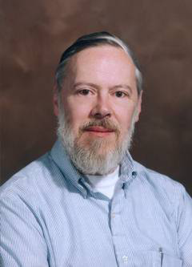
C语言发明人
Dennis M. Ritchie （1941 - 2011.10.9）

Slide 11
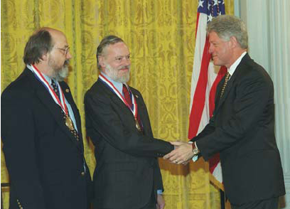
获得美国国家技术勋章(1998)
图灵奖 (1983)

Slide 12
C语言特点
  语言简捷, 紧凑, 目标代码质量高
32个关键字, 5类语句, 其中控制语句9个
  数据结构丰富, 编程方便灵活
基本型, 构造型(数组, 指针,结构体等)
  运算符及其表达式种类多
34种运算符 ,算术表达式,赋值表达式,关系、逻辑表达式等
  符合结构化语言程序设计特点
C语言程序由若干个函数(程序模块)构成
  兼有高级和低级语言的特点(中级语言)
  可用于编写系统软件和应用软件,
  很多新型的语言都衍生自C语言

Slide 13
C++程序举例
#include <iostream>
using namespace std;
int main ( )
{
int a, b, c, sum;
a=10; b=20; c=30;
sum=a+b+c;
cout<<sum<<endl;
return 0;
}

